Slide 1
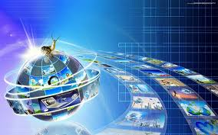
স্বাগতম

Slide 2
পরিচিতি
মোঃনাসিরুল ইসলাম
সহকারি শিক্ষক কম্পিউটার
শাহজালাল উচ্চ বিদ্যালয়
হবিগঞ্জ সদর, হবিগঞ্জ
বিষয়: তথ্য ও যোগাযোগ প্রযুক্তি
শ্রেণি : নবম
অধ্যায় : পঞ্চম
মাল্টিমিডিয়া ও গ্রাফিক্স
সময় : ৫০ মিনিট

Slide 3
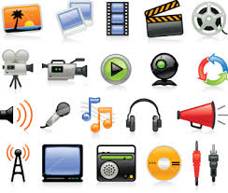

Slide 4
ছবি টি থেকে তোমরা কী বুঝতে পারলে?
তাহলে আজকের আলোচ্য বিষয় কী হবে?

Slide 5
শিখনফল
এই পাঠ শেষে শিক্ষার্থীরা...
মাল্টিমিডিয়ার ধারণা ব্যাখ্যা করতে পারবে;
মাল্টিমিডিয়ার প্রধান মাধ্যমসমূহ বর্ণনা করতে পারবে;
তথ্য ও যোগাযোগ প্রযুক্তিতে মাল্টিমিডিয়ার ব্যবহার বর্ণনা করতে পারবে।

Slide 6
মাল্টিমিডিয়া বা বহুমিডিয়া
তারবিহীন মাল্টিমিডিয়া
সংকেত প্রক্রিয়াকরন
তারসহ মাল্টিমিডিয়া
মুভি দেখা

Slide 7
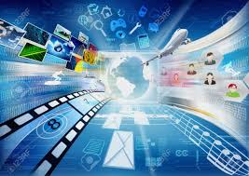
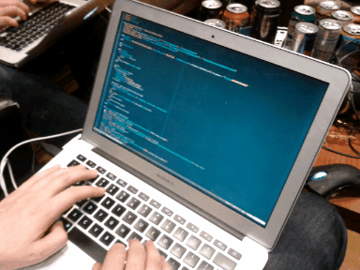
ইন্টারঅ্যাকটিভ মাল্টিমিডিয়া

Slide 8
জোড়ায় কাজ
মাল্টিমিডিয়ায় কিকি মাধ্যম লাগে লিখ।

Slide 9
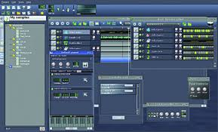
মাল্টিমিডিয়া সফটওয়্যার

Slide 10
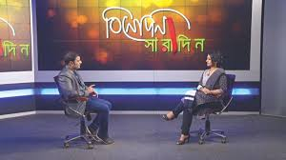
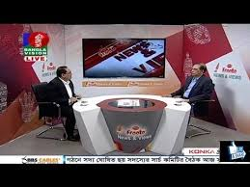
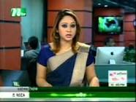
বিনোদনের ক্ষেত্রে মাল্টিমিডিয়ার ব্যবহার
টেলিভিশনের জন্য অনুষ্ঠান
সংবাদ পাঠ

Slide 11
বিজ্ঞাপনের কাজে মাল্টিমিডিয়ার ব্যবহার

Slide 12
মূল্যায়ন
১। মাল্টিমিডিয়ার আভিধানিক অর্থ কী?
(ক) মাধ্যম (খ) বিনিময় গ) বহুমাধ্যম (ঘ) মিডিয়া
২। মাল্টিমিডিয়া হলো-
(i) বর্ণ (ii) চিত্র (iii) শব্দ
নিচের কোনটি সঠিক?
(ক) i (খ) i, ii (গ) ii, iii (ঘ)i, ii, iii

Slide 13
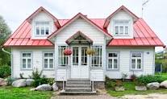
বাড়ির কাজ
মাল্টিমিডিয়া ব্যবহারের প্রয়োজনীয়তা আছে কী? তোমার উত্তরের স্বপক্ষে যুক্তি দাও।

Slide 14
ধন্যবাদ

